Slide 1



Servicio de contratos de electricidad
Integrantes:
Bryan Alberto Duran Cuellar
Pablo Lucas Negrete
Luis Armando Villa Ceballos
Iván Antonio Garcia Campos
Equipo: no.4
Docente: José Rafael Rojano Cáseres
Experiencia Educativa: Tecnologías para la integración de soluciones
Carrera: Tecnologías computacionales

Slide 2

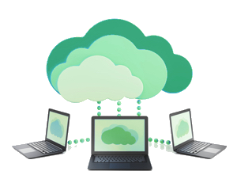
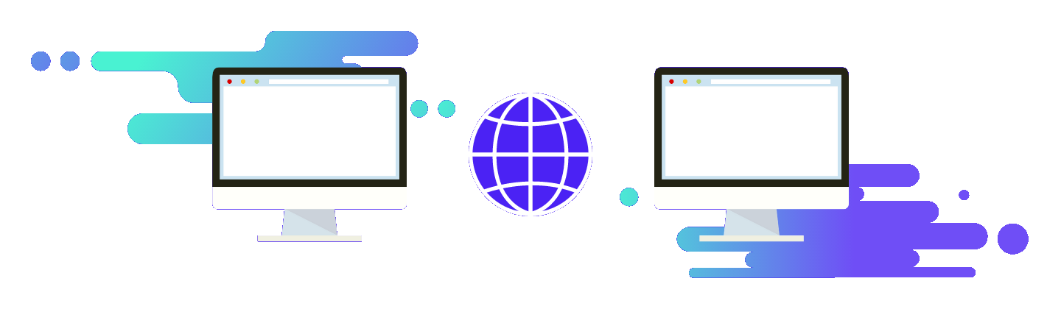
Introducción
El diseño del software tiende a ser cada vez más modular. Los Servicios Web nos permitirán distribuir nuestra aplicación a través de Internet, pudiendo una aplicación utilizar los servicios ofrecidos por cualquier servidor conectado a Internet. Y para el desarrollo de estos servicios web se hacen uso de tecnologías como SOAP y REST que son dos enfoques distintos para la transmisión de datos, ambos definen como diseñar interfaces de programación de aplicaciones (API).
Para la realización de este proyecto se hará uso de tecnologías SOAP y REST para realizar los servicios que haremos, también se hará uso del lenguaje de programación Java, y finalmente Docker para contenerizar y Heroku para desplegar nuestros servicios.

Slide 3



Problemática
La globalización, el aumento del número y velocidad de las transacciones y la movilidad, provocados por la rápida evolución de la tecnología han dejado obsoleta la forma de atender los negocios. Para un gran número de empresas es casi un «obligación» ofrecer servicios web y cada vez más frecuentemente las empresas nacen con el objetivo único de que sus servicios se consulten en internet. Las ventajas son múltiples, destacando el aumento de clientes potenciales, la ausencia de horario comercial y la comodidad de poder ofrecer a nuestros clientes administrar su servicio desde cualquier ubicación. Ahora bien, todos estos beneficios se ponen en ejecución para ofrecer a los clientes los medios adecuados para que las contrataciones se realicen lo más rápidas, seguras y sencillas posibles, así como la administración de sus servicios.

Slide 4


Solución
Como solución pensamos en desarrollar un servicio web para la creación de contratos y para el pago de servicios de luz que se lleva a cabo bimestralmente, con la finalidad de reducir los tiempos de espera en lugares físicos y hacerlo de forma más rápida y segura en el servicio.

Slide 5
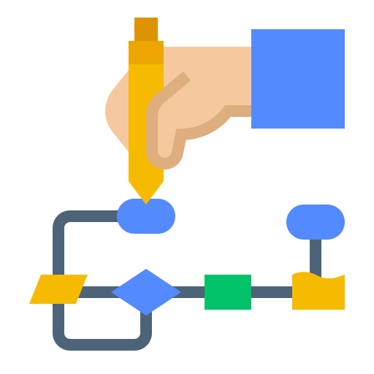
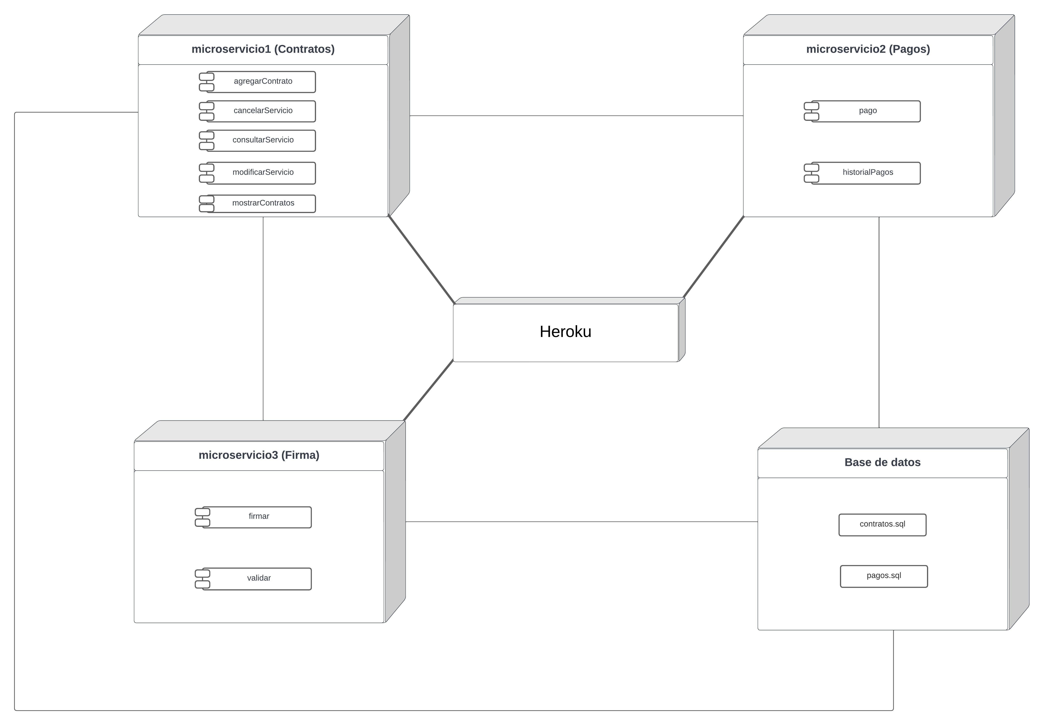

Diagrama de despliegue

Slide 6

Consultar Servicio
Agregar Contrato
01
03
Modificar Servicio
04
Cancelar Servicio
02
Operaciones por soap
El usuario proporciona su número de contrato, entonces el sistema retornara sus datos ingresados al crear el contrato
El usuario proporciona su nombre, domicilio, teléfono y curp. Entonces el contrato será creado, al terminar se le brindara su numero de contrato y su firma electrónica.
El usuario proporciona sus datos originales, después ingresa los datos que modificará, el microservicio de firmas valida que los primeros datos sean correctos para proceder con la modificación de los datos
El usuario proporciona su número de contrato, nombre, domicilio, teléfono, curp y su firma electrónica, entonces el sistema validará si la información es correcta para proceder con la operación
Mostrar Contratos
Para esta operación no es necesario proporcionar datos, el sistema retornara la lista de contratos creados con los datos brindados anteriormente (Esta operación no es para los clientes, es para nosotros como desarrolladores para ver los contratos dados de alta)
05

Slide 7
Operaciones por rest
Firmar
Historial de pagos
La persona proporciona su numero de contrato en el siguiente enlace https://microservicio-pago.herokuapp.com/pagos/contrato/nContrato. En nContrato se pondrá el numero de contrato que se le proporcione al usuario
01
Esta operación es de tipo POST, donde le es enviado el objeto contrato. Al crear un contrato se genera una firma que servirá para autenticar otra operaciones que desee realizar con su contrato
03
Validar
Historial de pagos
La persona proporciona el monto a pagar, fecha y numero de contrato. Esta operación es enviada por POST, por lo que utilizamos POSTMAN para efectuarla.
Esta operación es de tipo POST, donde le es enviado el objeto contrato. Al realizar operaciones como cancelar o modificar esta operaciones servirá para validar los datos ingresados y permitir la operación o negarla
02
04

Slide 8
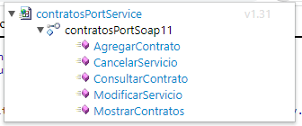
Endpoint soap
Este es el primer microservicio donde se efectuarán las operaciones del servicio.
Debido a que son realizados por SOAP estas son mostradas desde el wsdl, con ayuda de la extensión de Wizdler.
AgregarContrato
CancelarServicio
ConsultarContrato
ModificarServicio
MostrarContratos

Slide 9
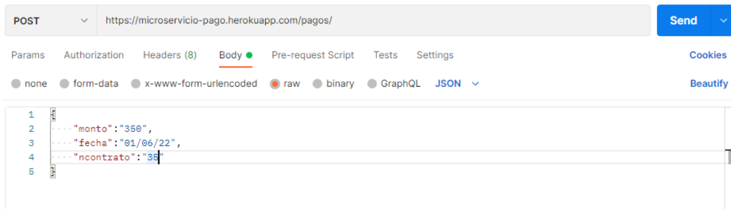
Endpoint rest
Este segundo microservicio (Pagar) es realizado por REST, mandamos el monto, la fecha y el ncontrato al que se le hará el pago correspondiente y se hará el registro a la base de datos.

Slide 10

Endpoint rest
Este segundo microservicio (Pagar) es realizado por REST, mandamos el monto, la fecha y el ncontrato al que se le hará el pago correspondiente y se hará el registro a la base de datos.
Además, en este segundo microservicio podemos consultar un historial de pagos que se han realizado en ese contrato para ello solo se necesita de su número de contrato.

Slide 11
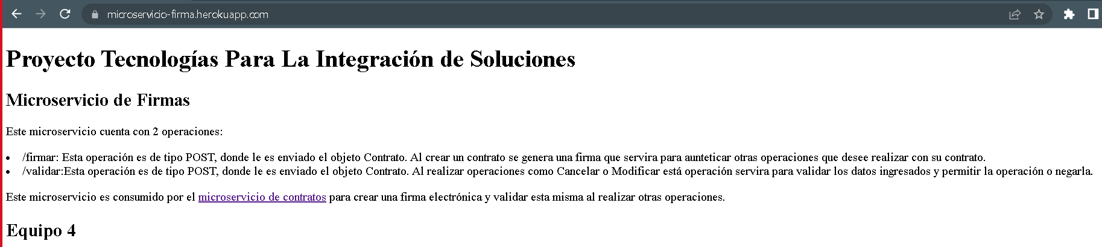
Endpoint rest
Este tercer microservicio crea una firma electrónica (token) y un numero de contrato para poder efectuar operaciones como agregar, modificar o cancelar el contrato.

Slide 12

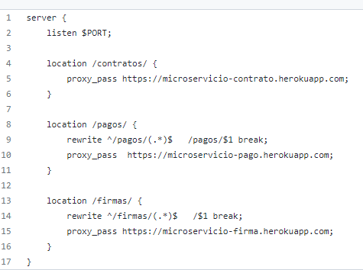
Proxy
El Dockerfile de Proxy genera el archivo .conf y el index en el que se pueden visualizar los datos de los integrantes del equipo, así como la lista de los microservicios.

Slide 13

Repositorio GitHub
https://github.com/BryanDuran/CFE

Slide 14


